Slide 1
ENTREPRISE
FICTIVE
Wyatt, Rafael, Enzo et Pavlo
Notes:
Bonjour, je m’appelle Rafael et je suis avec Wyatt, Enzo et Pavlo. Aujourd’hui, on vous présente notre projet intersemestre, créer tout le réseau d’une entreprise fictive. Le but est simple, avoir un réseau qui marche, qui est bien protégé, et sur lequel on peut ajouter des services sans tout casser.

Slide 2
Sommaire
01
02
03
04
05
Problèmes
Notre
Solution
Architecture
Résultats + Limites
Conclusion + Suite

Slide 3

Problèmes
01
02
03
Réseau
instable
Services en panne
Failles de sécurité
Notes:
Dans une entreprise, si le réseau est mal fait, on a vite trois soucis. D’abord ça bug, ensuite les services internes peuvent tomber, et surtout il peut y avoir des failles de sécurité. Donc notre objectif était de faire une base propre, gérer les utilisateurs, organiser le réseau, et limiter qui a accès à quoi.

Slide 4
Notre Solution
Trois piliers
Pilier 1
Proxmox (cluster)
Pilier 2
Windows Server
Pilier 3
Sécurité
Virtualisation
VM centralisées
AD DS
DNS
DHCP
OPNsense
VLAN/segmentation
Limitation des flux
Notes:
Notre solution se base sur trois points. Le premier, Proxmox, qui nous permet de mettre nos serveurs en machines virtuelles, tous au même endroit. Le deuxième, un Windows Server avec Active Directory, DNS et DHCP, pour gérer les comptes, les noms du réseau, et donner les adresses IP automatiquement. Le troisième, OPNsense avec des VLAN, pour séparer le réseau en plusieurs zones et éviter que tout soit mélangé.

Slide 5
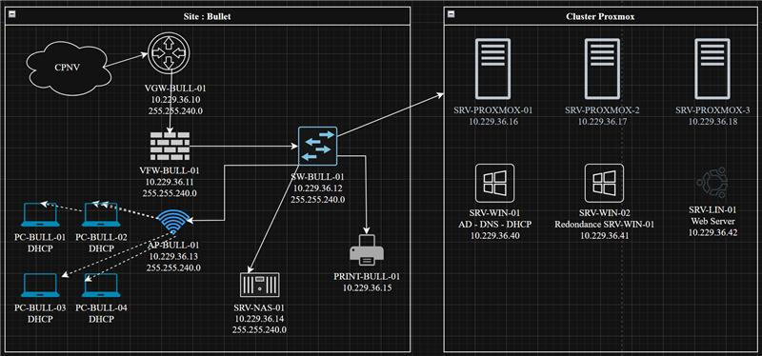
Architecture
Notes:
Concrètement, on a OPNsense comme porte d’entrée du réseau, un switch qui distribue la connexion, puis plusieurs zones, les PC, les serveurs, et la zone d’administration. Côté serveurs, Proxmox héberge le serveur Active Directory, DNS et DHCP, un serveur Linux pour un site interne, et un stockage central avec un NAS. L’objectif, c’est que tout soit accessible facilement, mais avec des accès contrôlés entre les zones.

Slide 6
Résultats + Limites
Sortie Internet (OPNsense)
Réussi :
Services internes
Communication inter-VLAN
Bloqué :
AD
DNS
Impacte :
Access Point
Imprimante
Notes:
Ce qu’on a réussi, c’est que les services internes marchent. Active Directory fonctionne, le DNS répond, et les zones communiquent comme prévu. Ce qu’on n’a pas fini, c’est la sortie internet via OPNsense. Et sans internet, on ne peut pas terminer certaines choses, comme le Wi-Fi, l’imprimante, et quelques tests. On pense que ça vient soit du chemin vers internet, soit de la traduction d’adresses, soit des règles de sécurité.

Slide 7
Conclusion + Suite
Livrables :
Prochaines étapes :
Virtualisation
Services internes
Segmentation sécurisée
Rétablir Internet
Finaliser L’Access Point
Validation complète
Notes:
Pour conclure, on a construit une bonne base d’entreprise avec des serveurs virtuels, des services internes, et une séparation du réseau. La suite, c’est de remettre internet, puis terminer le Wi-Fi et l’imprimante, et refaire tous les tests.

Slide 8
MERCI!
AVEZ-VOUS DES QUESTIONS
Notes:
Merci pour votre attention, on est prêts pour vos questions.

